Slide 1
NOM: Ajendouz prenom: Med Reda
Recherche sur XML

Slide 2
Définition XML
Le XML,acronyme de eXtensible Markup Language (qui signifie: langage de balisage extensible),est en quelque sorte un langage HTML amélioré pérmettant de définir de nouvelles balises
L’objectif majeur de XML donc est d’etendre les fonctionnalités de HTML afin de faciliter les échanges de documents sur le web.
Il est facile pour un humain de lire un fichier XML car le code est structuré et facile a comprendre.

Slide 3
LES MOTS Clés :
DTD
XSL
HTML

Slide 4
Exemple simple:
<?xml version="1.0" encoding="UTF-8"?>
<annuaire>
<personne class="etudiant">
<nom>ajendouz</nom>
<prenom>mohamed reda</prenom>
<téléphone>0601683950</téléphone>
<email>ajendouz.medreda@gmail.com</email>
</personne>
</annuaire>

Slide 5
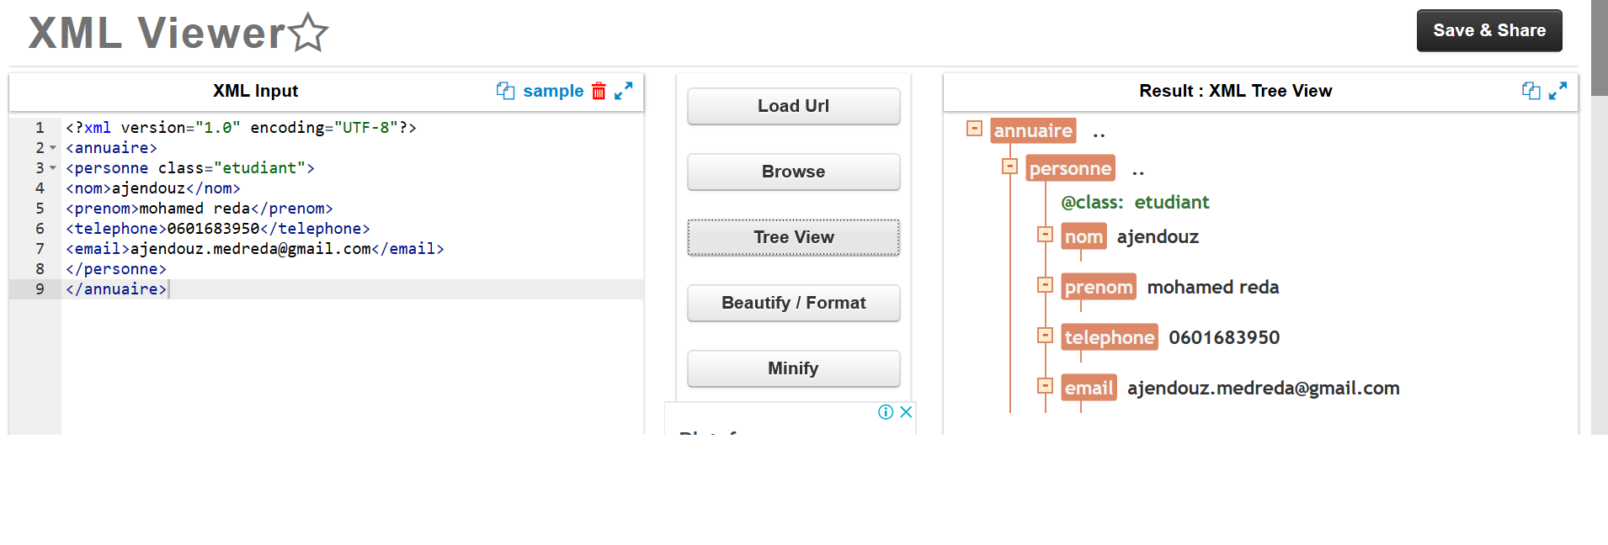
L’explication d’exemple

Slide 6
X p a t h :

Slide 7
Les références:
https://www.youtube.com/watch?v=_xZWYKj5Jw8&list=PLc1um2SJq7SnbJCN4G2gB2AFIPG8Qw3c8
Wikipédia
https://codebeautify.org/xmlviewer

